Slide 1

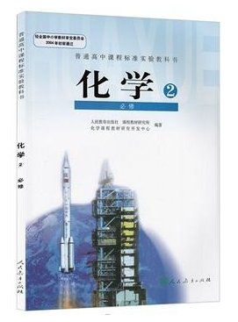
说教材
1.教材的内容和地位
本节内容在全书及章节的作用
2.教学目标
知识与技能
过程与方法
情感态度与价值观

Slide 2

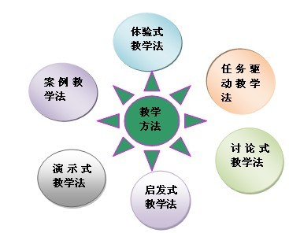

讲教法

Slide 3
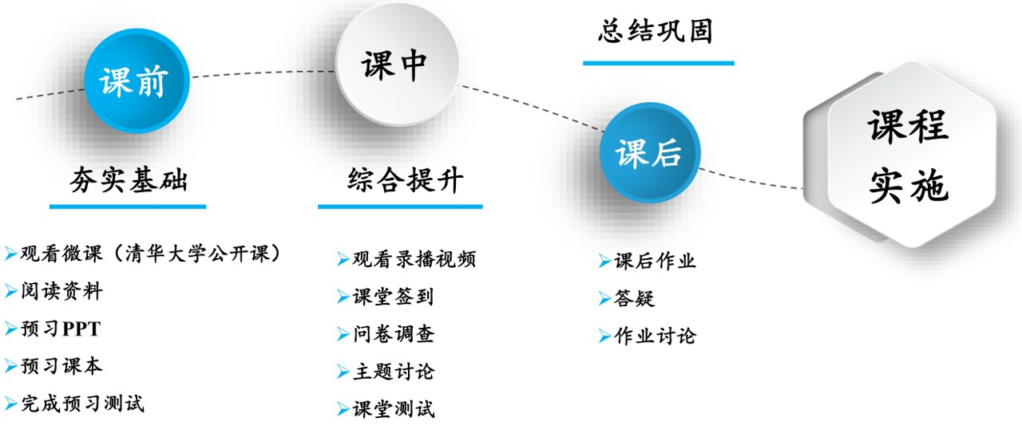
说过程

